Slide 1
Fundamentos Económicos – 2CM3
EQUIPO-3
Mercado Rogel Martín
Navarro Gutiérrez Miguel Ángel
Ortíz Ortíz David
Meléndez Macedonio Jonathan
Jiménez Muñoz Arvid
Ramírez Soto Leonardo
Xaxni Vázquez Carmela
Ruvalcaba Montoya Jesús E.
Temas:
Elección del consumidor.
Demanda del mercado.
Demanda Individual.
Curva de la demanda.

Slide 2
ELECCIÓN DEL CONSUMIDOR

Slide 3
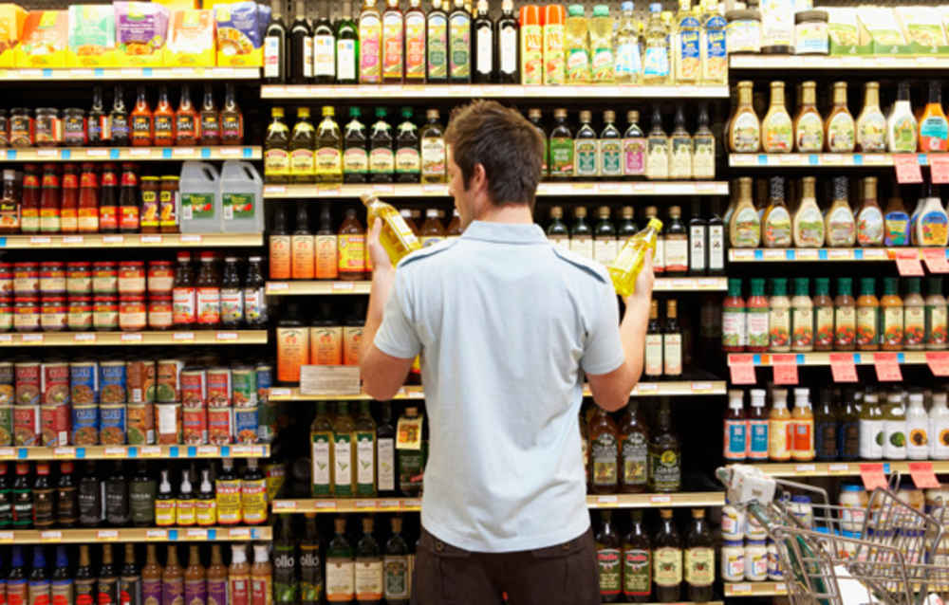
El comportamiento del consumidor
La preferencia del consumidor: consiste en hallar una manera práctica de describir las razones por las que las personas prefieren un bien a otro.

Slide 4

Por lo tanto, en el segundo paso se tiene en cuenta el hecho de que el consumidor tiene un presupuesto limitado que restringe las cantidades de bienes que puede comprar.

Slide 5

La canasta de mercado
Utilizamos el término canasta de mercado para referirnos a un grupo de artículos. Concretamente, una canasta de mercado es una lista de cantidades específicas de una mercancía o más.

Slide 6

Demanda de mercado
Es la preferencia de un producto, bien o servicio por parte de un conjunto de individuos o unidades consumidoras. También se podría definir como la suma total de las demandas individuales.
Esta puede incluir el total de ventas realizadas en una zona geográfica concreta (una ciudad, una región, un país, etc).

Slide 7
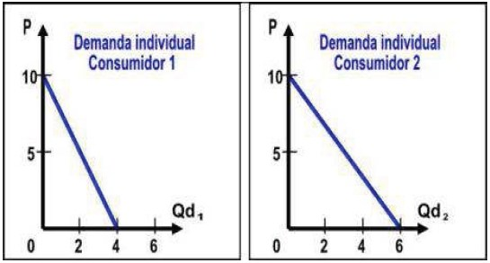
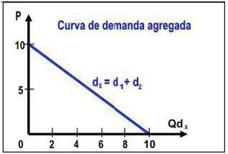
Demanda de mercado
Como la demanda de mercado es la suma de las demandas individuales, podemos obtener esta gráfica geométricamente.

Slide 8

Factores en la demanda de mercado
La demanda de mercado depende de las mismas variables que las demandas individuales, mas una variable adicional; el tamaño y características de la población.
Esto afecta la disponibilidad de un producto

Slide 9

Utilidad de demanda de mercado
La evaluación de la demanda de mercado es una de las formas más importantes utilizadas por las empresas para decidir que productos vender y como hacerlo, influyendo directamente en las estrategias de marketing.
Esto permite a las empresas establecer un ritmo de producción, distribución y precio.

Slide 10


Utilidad de demanda de mercado

Slide 11
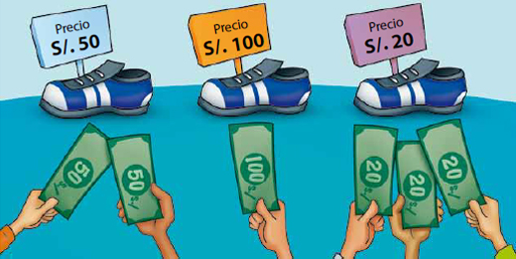
La demanda
Es la cantidad de bienes o servicios que los compradores intentan adquirir en el mercado.

Slide 12

Determinantes
Precio del bien o servicio
Precio de los demás bienes relacionados
Renta y riqueza del consumidor (ingresos)
Distribución geográfica
Edad de la población

Slide 13

Los determinantes de la demanda individual
De lo explicado anteriormente surgen los factores, es decir los determinantes más importantes que influyen en la demanda de un bien, los cuales son:
El precio del bien (px)
El ingreso de la unidad consumidora (I)
Los gustos (G)
El precio de los demás bienes (p1,p2,…px-1)

Slide 14
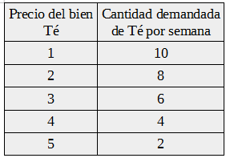
En la tabla se puede observar que la cantidad demandada de un bien en un momento dado aumenta a medida que desciende el precio.

Slide 15
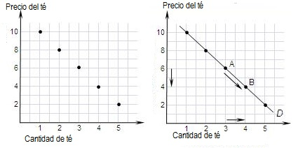
Representa una relación funcional entre el precio y la cantidad demandada.

Slide 16
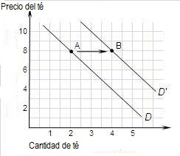
Ante un aumento en el ingreso del comprador habrá un incremento en la demanda en la mayor parte de los bienes. Entonces si el ingreso aumenta, cualquiera que sea el precio, se producirá un aumento del consumo, por lo tanto se desplazará la curva de demanda hacia la derecha Estos bienes se denominan bienes normales. En cambio si al aumentar el ingreso el consumidor demanda menos cantidad del bien, hablamos entonces de un bien inferior.

Slide 17
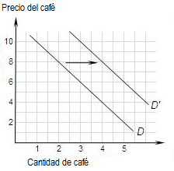
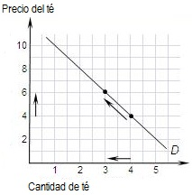
Precio de los bienes relacionados: sustitutos y complementarios.
Partamos del ejemplo de que el té y el café son bienes sustitutos en la demanda. El consumidor, que le es indistinto tomar té o café, los puede sustituir en el consumo. Si sube el precio del té lo cambiará por el café, con lo que aumenta la cantidad demandada de este bien para cada precio. Cuando disminuye el precio de un bien. Esto sucede debido a que al consumidor le conviene comprar aquel bien que ahora es relativamente más barato, cuando tiene la posibilidad de sustituir un bien por otro.
Ante un aumento en el precio del té, aumenta el consumo de café para cada precio, es decir, se produce una variación de demanda del café.

Slide 18
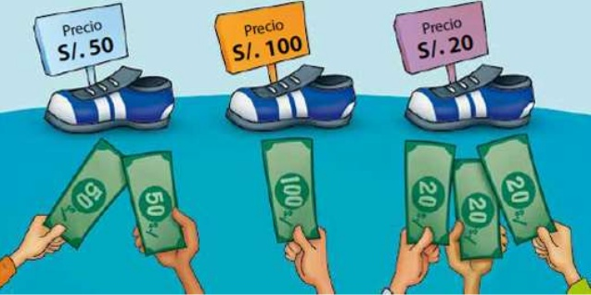
La curva de la demanda
Da a conocer la relación existente entre la cantidad demandada de un producto y su precio, es decir la cantidad que los consumidores desearían adquirir de un producto en función de un precio y en un determinado tiempo.

Slide 19
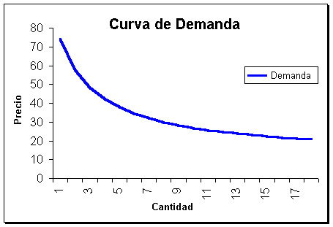
A mayor precio, menor demanda.

